Slide 1


Slide 2

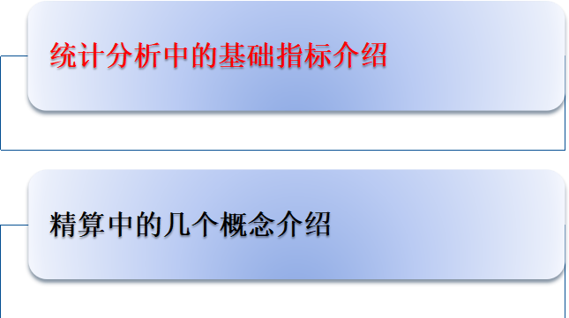

Slide 3
（一）保费指标：
指按照基准费率表上的基准费率计算得出的初始保费(即保险公司初次签发的保险单上扣除所有折扣和优待之前的保险费)。
毛保费
指在保险公司初次签发的保险单上注明的“保险费合计”项下的保费金额(即毛保费扣除所有折扣和优待之后的保险费)。 签单保费=毛保费—保单折扣保费
签单保费
指以批单形式对原保单进行变更引起的原保单保险费的增加或减少的金额。
批改保费
指签单保费减去批改金额，加上批增金额以后的保险费(签单净保费不扣除手续费)。
签单净保费=签单保费+批增保费-批减保费
签单净保费
满期保费
指自保单生效之日起到报告期止已满期的那部分保费，计算方式一般为365分法。

Slide 4
保费指标介绍1/3：
1、保费：按基准保费和费率系数相乘得出的保费
计算公式：保费=基准保费×C1×C2×C3×...Cn(C 为各费率因子值）
2、保费计划达成率：
计算公式：保费收入/保费计划×100%（企划）
3、保费应收率：到考核月份止该年度各月期末应收率的算术平均数
计算公式：期末全部应收保费/滚动12个月的财务保费收入×100%（N月份考核应收率=1至N月保费应收率之和/N×100%）

Slide 5
保费指标介绍2/3：
4、保险金额：指保险人承保赔偿或者给付保险金责任的最高限额，在此是指车损险及其项下的保险金额
5、责任限额：指保险人承保赔偿或者给付保险金责任的最高限额，在此是指三者险及其项下的保险金额
6、保险责任止期后批退保费：已实收的保单，在超过保险责任止期两个月以后进行实收保费批减
7、车均赔付：出险频度×案均赔款×损失发展因子
8、承保车辆数：统计日期内录入系统的承保的保单车辆数（不含全额退保和注销保单车辆数）

Slide 6
保费指标介绍3/3：
9、净保费：指在统计日期内录入系统的承保的保单，其签单保费或复核保费减去批减金额，加上批加金额以后的保险费
10、净费率：统计日期内的净保费与保险金额的比率
11、满期保费 ：指自保单生效之日起到报告期止已满期的那部份保费，计算方法按365分法
12、基准保费/折前保费：指在统计日期内录入系统的承保的保单按照基准费率表上的基准费率计算得出的初始保费（毛保费）
13、批加保费：指在统计日期内录入系统的承保的保单，其以批单形式对原保单进行变更引起的原保单保险费增加的保费
14、批减保费：指在统计日期内录入系统的承保的保单，其以批单形式对原保单进行变更引起的原保单保险费减少的保费

Slide 7
（二）赔付率指标
1、会计年度制赔付率：
会计年度制赔付率Ⅰ：计算期间已决赔款
计算期间的保费收入
会计年度制赔付率Ⅱ： 计算期间（已决赔款+未决赔款 ）
计算期间的保费收入
2、承保年度制赔付率：
满期赔付率：承保年度生效的保单项下的（已决赔款+未决赔款）
承保年度保险单的满期保费
实际赔付率：承保年度生效的保单项下的（已决赔款+未决赔款）
承保年度保险单的保费收入

Slide 8
3、历年制赔付率：
期末已决赔款+期末未决赔款—期初未决赔款
——————————————————————
期末净保费—期末未满期保费+期初未满期保费
4、事故历年度制赔付率：
计算期间发生赔案的已决赔款及未决赔款
——————————————————————————
期末净保费—期末未满期保费+期初未满期保费
如果在理想状态下，偏差为零，非本年出险本年立案赔款为零，则事故历年度制赔付率与历年制赔付率是相等的。换言之，这两个赔付率的差额就是偏差和非本年出险本年立案赔款对历年制赔付率的影响。

Slide 9
历年制赔付率的换算（一）
历年制赔付率：
期末已决赔款+期末未决赔款—期初未决赔款
——————————————————————
期末净保费—期末未满期保费+期初未满期保费
期末已决赔款=当年出险立案已决+非当年立案已决+非当年出险当年立案已决
期末未决赔款=当年出险立案未决+非当年立案未决+非当年出险当年立案未决
期初未决赔款=截止统计日已决部分+截止统计日未决部分
A
B
C
A
=
+
E
+
D
F
B
=
+
H
+
G
I
C
=
+
J
K
按照A+B-C对以上各分解项进行合并，就会得到下式：
A+B-C=D+G+F+I+E+H-J-K

Slide 10
历年制赔付率的换算（二）
A+B-C=D+G+F+I+E+H-J-K
对上式进行合并归类：
D+G：当年出险当年立案的已决和未决赔款；
F+I：非当年出险在当年立案的已决和未决赔款：
H-K：此二项数据相等，相减后为零。
E-J：非当年立案案件的偏差
如此历年制赔付率的公式可以表示为：
当年出险当 非当年出险当 非当年立案
年立案赔款 + 年立案赔款 + 案件的偏差
——————————————————————
期末净保费—期末未满期保费+期初未满期保费
对此公式我们称之为：历年制赔付率公式（II）
分子中后两项可以客观地反映机构的车险经营水平和工作人员的技能情况，对于控制数据真实性、即时性有着重要的作用。

Slide 11
赔付指标补充1/2：
1、满期赔付率 ：指统计日期内已生效的保单项下的已决赔款与未决赔款之和与其保单对应的满期保费的比率
计算公式：（已决赔款+未决赔款）/满期保费*100%
2、实际赔付率：统计日期内已生效的保单项下的已决赔款与未决赔款之和与其净保费收入的比率
计算公式：（已决赔款+未决赔款）/净保费*100%
3、出险频度：在统计日期内车辆出险的频度
计算公式：（已决笔数+未决笔数）/承保车辆数×100%
4、已赚车年：指保险起期在统计区间内的所有保单在统计区间内经过的年数
计算公式：（已赚车年＝（min(统计区间止期,最新保险止期)-max(统计区间起期,最新保险起期))/365（或366）

Slide 12
赔付指标补充2/2：
5、出险频度(已赚车年) ：统计区间内每张保单每年的平均出险频度
计算公式：出险频度(已赚车年) ＝( 保单已决笔数 + 保单未决笔数 ) / 已赚车年

Slide 13

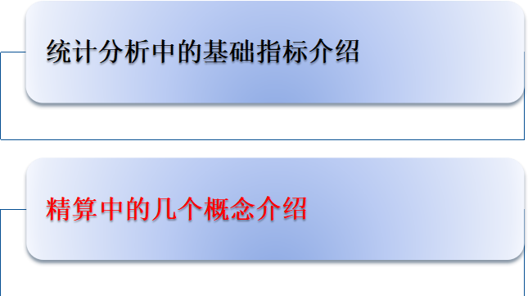

Slide 14
公司利润的构成
利润是对应于某一期间的，对于给定统计期：
＝
-
利润
收入
成本

Slide 15
公司利润构成（收入分解）
承保利润＝营业收入－营业成本
＝（净自留保费－UPR提转差）－营业成本
＝已赚保费－营业成本
＝（保费收入*＋分保费收入－分出保费－UPR提转差）－营业成本
关于保费的几个概念：
标准保费（名义保费）
签单保费（毛保费）
保费收入：签单保费＋批单保费
净保费：签单保费减去批改退费；
保费收入：即财务入帐的钱
实收保费＝保费收入＋期初应收－期末应收
满期保费、未满期保费
业务上
财务上

Slide 16
公司利润构成（赔款分解）
承保利润＝营业收入－营业成本
＝营业收入－（发生赔款＋发生费用）
＝营业收入－ （净已决赔款＋IBNR提转差
＋发生费用）
＝营业收入－ （已决赔款－再保摊回赔款＋IBNR提转差＋发生费用）
关于赔款的几个概念：
已决赔款：已发生并已结案的赔款
净已决赔款＝已决赔款－再保摊回赔款
发生赔款＝净已决赔款＋IBNR提转差

Slide 17
公司利润构成（费用分解）
承保利润＝营业收入－营业成本
＝营业收入－（发生赔款＋发生费用）
＝营业收入－ （发生赔款＋营业费用＋营业税金及附加＋手续费等－摊回费用＋DAC提转差

Slide 18
承保利润构成
承保利润＝已赚保费－发生赔款－发生费用
已赚保费＝保费收入＋分保费收入－分出保费－UPR提转差
已赚保费
发生赔款＝已决赔款－再保摊回赔款＋净未决赔款准备金提转差
发生赔款
发生费用＝营业费用＋营业税金及附加＋手续费等－摊回费用－递延获取成本（DAC）提转差
发生费用

Slide 19
名词解释——UPR
UPR——Unearned Premium Reserve（未赚保费责任准备金）
未到期责任准备金
保险期限<=1年
长期责任准备金
保险期限>1年
1/365法
UPR＝净保费×未到期天数/保险期限（按天计）
前提：保险期内损失均匀发生

Slide 20
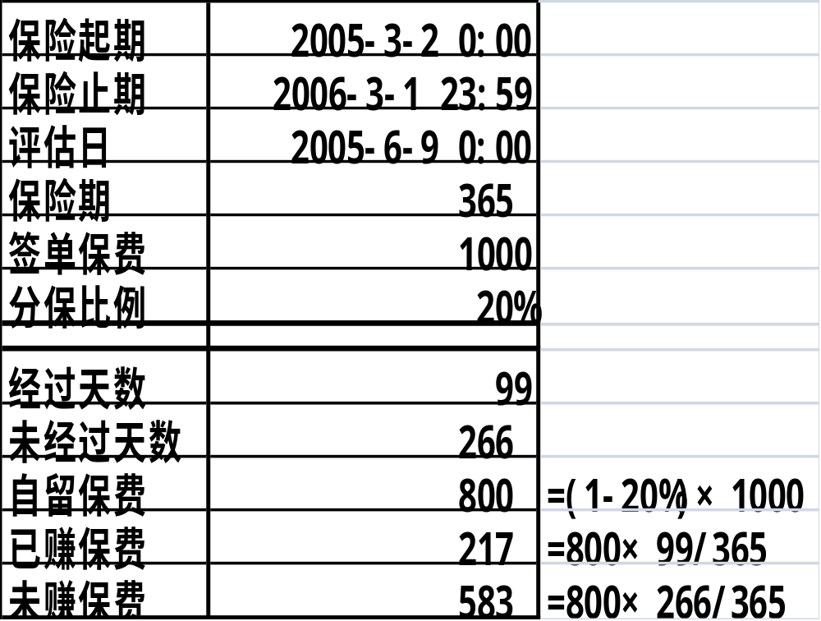
UPR计算实例

Slide 21
名词解释——已赚保费
已赚保费＝（保费收入＋分保费收入－分出保费）
＋期初UPR
－期末UPR
＝净自留保费－UPR提转差
已赚保费＝期初UPR＋新签保费－期末UPR

Slide 22
名词解释—— IBNR
IBNR（incurred but not reported claim reserves）已发生未报告责任准备金
已发生已报告逐案估计未决（Case Estimate）
未决赔款准备金
已发生未报告未决赔款准备金（IBNR）
=
已发生未充分报告未决赔款准备金（IBNER）
未分摊理赔费用准备金（ULAE）
★通常情况下，我们将IBNR、IBNER、ULAE通称为IBNR准备金

Slide 23

年中与年末：
提取分险类的数据流量表，采用国际通用的IBNR精算评估方法，评估出各险类在总公司层面应该计提的IBNR准备金，且必须通过安永的审计。
★该方法需要的时间较长，从人力上和技术上都不可能每月进行。
其它考核月度：
按照最近一次根据流量表计算的IBNR分险类的比例【即：IBNR/（滚动12个月净已决＋期末净未决）】计提该月月末各险种各机构的IBNR准备金。
★根据赔付率发展情况可能适当进行某些险类的比例调整。

Slide 24
名词解释—— DAC
DAC——Deferred Acquisition Cost（递延保单获取成本）
原理：
按照匹配性原则，将部分一次性发生的费用（如手续费、营业税金及附加、销售人员的绩效工资和年奖金等）递延摊销至核算日期以后的保险期限。
比例：
按照国际惯例，DAC通常被表示为UPR的一个比例。
目前，我公司经测算后采用的比例是17.5%。
发生费用＝期初DAC＋新签单费用－期末DAC

Slide 25
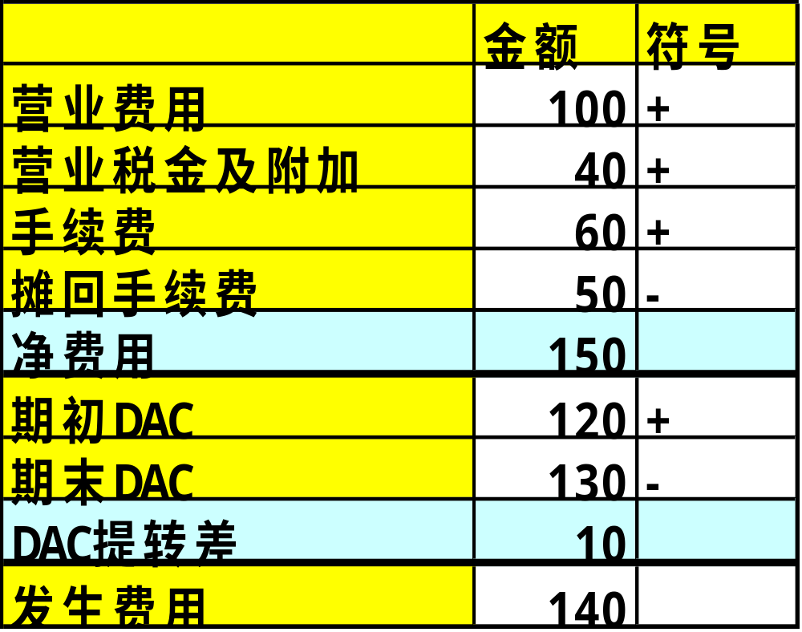
发生费用实例

Slide 26


